Slide 1
第二届全国计算机系统能力培养大赛(龙芯杯)
南京理工大学计算机学院二队
组员：杜元民，杨飞明，孙维华
指导老师：符意德，周子云

Slide 2
目录
01
基本五级流水线CPU设计
02
片上SOC设计

Slide 3
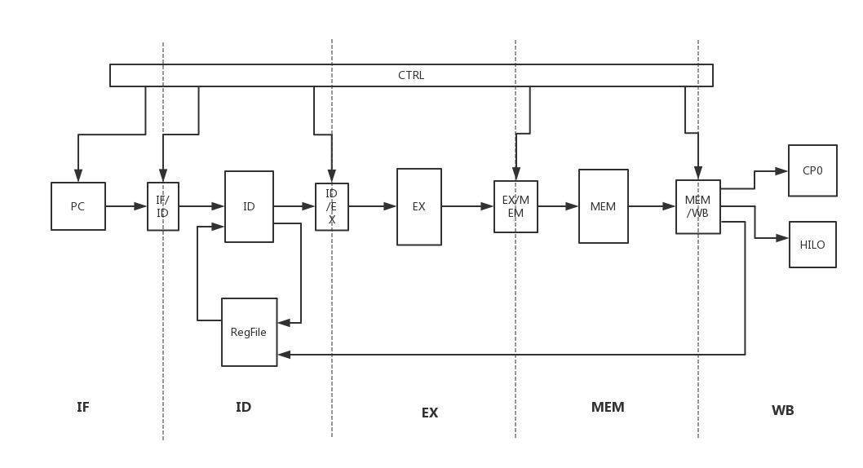
1.1
基本五级流水线

Slide 4
1.2
冒险处理
三种冒险处理：
结构冒险：(初级阶段指令ram和数据ram分开)
数据冒险：数据前推和流水线暂停
控制冒险：转移判断提前到译码阶段，设置延迟槽

Slide 5
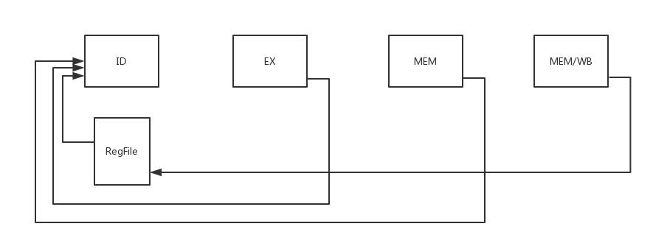
数据冒险处理
WAR和WAW相关在本CPU上不需要处理，仅需解决RAW相关

Slide 6
控制冒险处理
1.转移判断提前到译码阶段
2.减少浪费周期，设置延迟槽

Slide 7
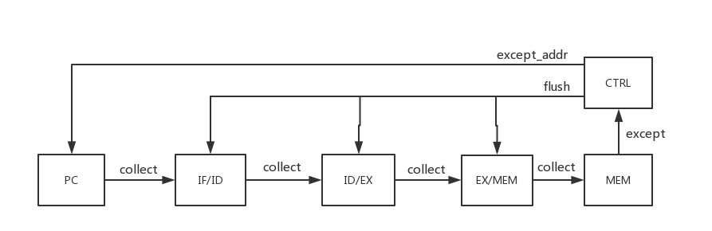
1.3
精确异常实现

Slide 8
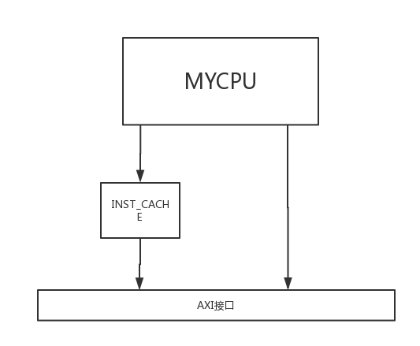
2.1
片上SOC设计

Slide 9
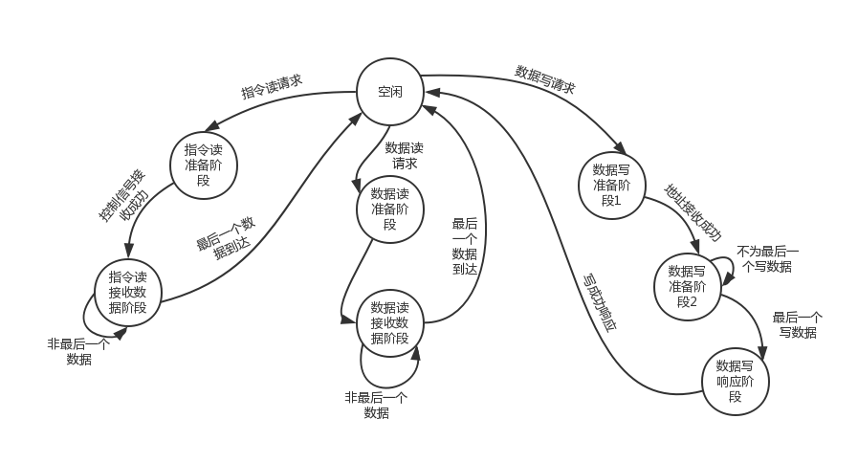
2.2
AXI总线接口

Slide 10
2.3
ICACHE
Cache大小为8K，分为32个组，每组4块，每块64B，置换策略采用LRU
31 11 | 10 6 | 5 0
标记 | Cache组号 | 块内偏移
12 8 | 7 6 | 5 0
组号 | 块内组号 | 块内偏移

Slide 11
指令cache添加前后效果对比
 | 添加前 | 添加后
性能分 | 1.389 | 5.280

Slide 12
THANKS
汇报完毕

